Slide 1
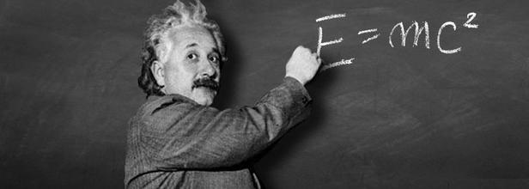
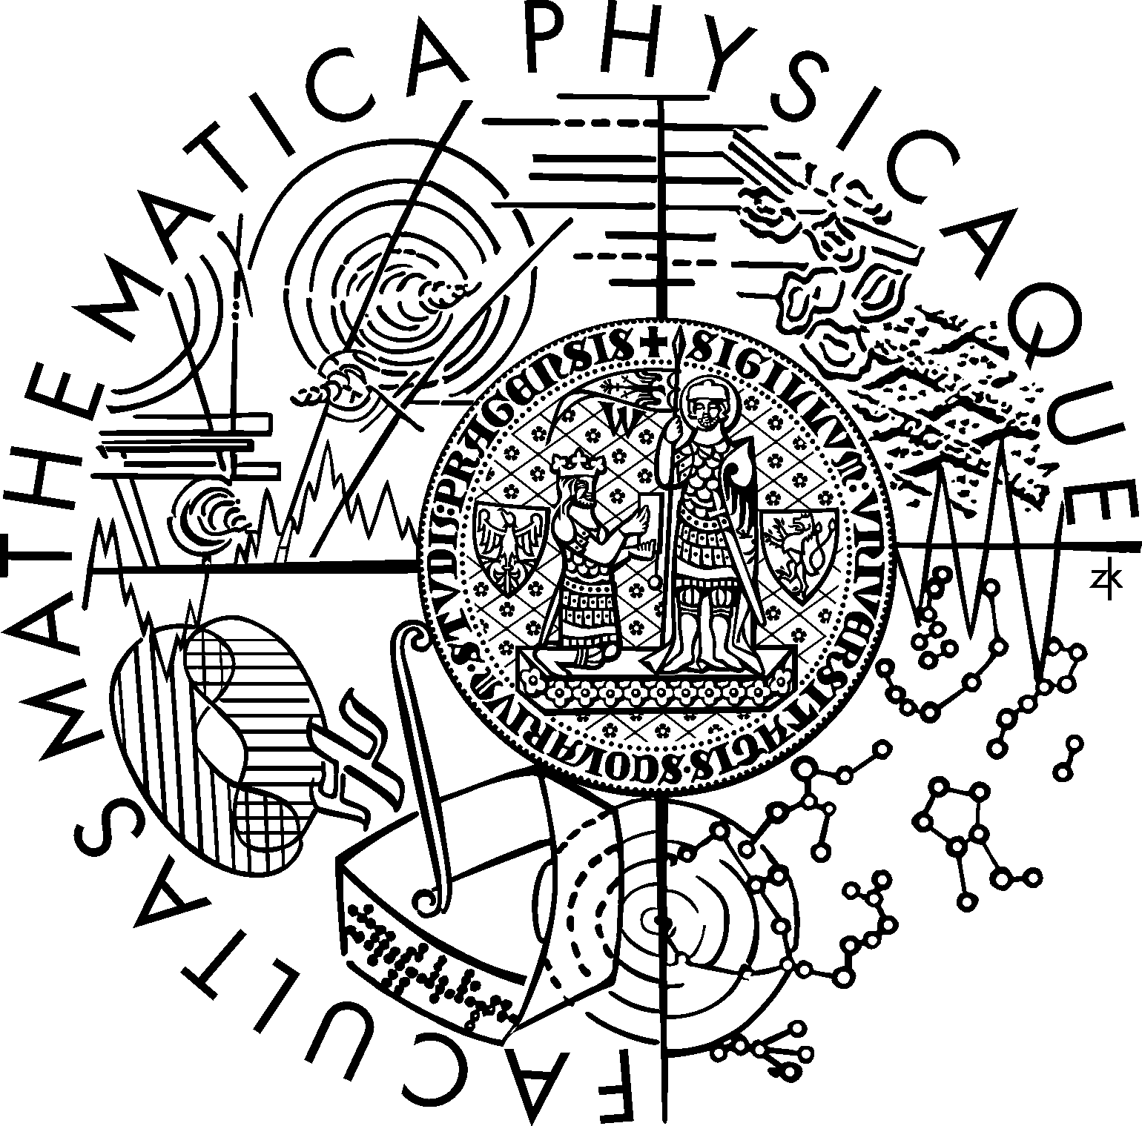
EINSTEINOVA RELATIVITA
Pavel Stránský
Ústav částicové a jaderné fyziky
Matematicko-fyzikální fakulta Univerzity Karlovy
www.pavelstransky.cz
Děčín
18. leden 2018

Slide 2
Plán
Inerciální soustava a principy relativity
Důsledky speciální teorie relativity
Kde se setkáme s efekty teorie relativity?

Slide 3
1. Inerciální vztažná soustava
a principy relativity

Slide 4
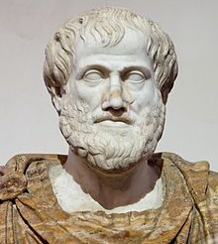
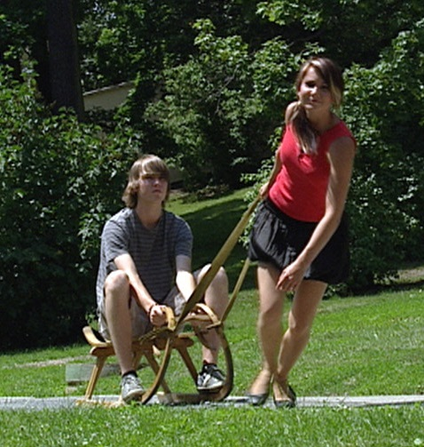
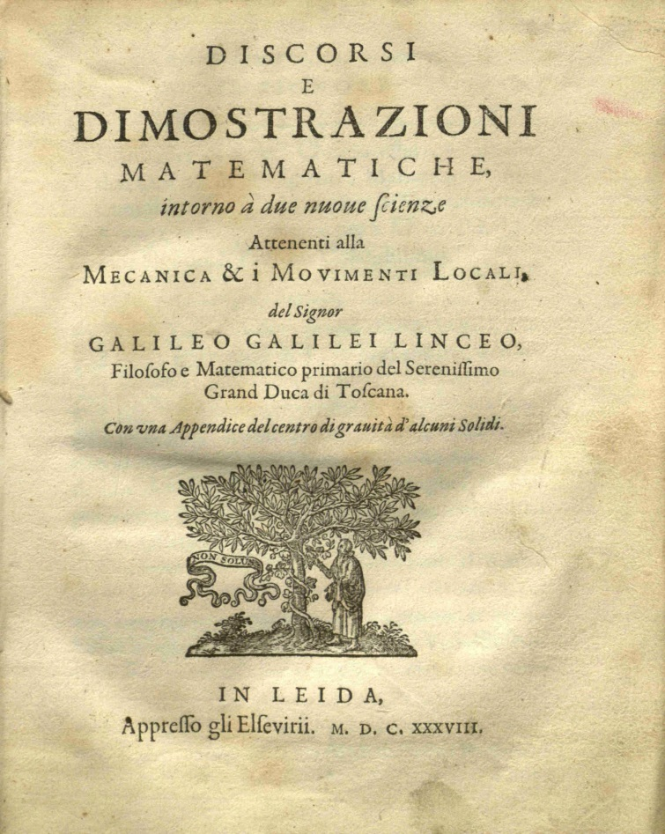
Aristoteles (4. století př.n.l.)
Přirozeným stavem věcí je klid, nehybnost.
Věci se pohybují díky silám.
Galileo Galilei
Rovnoměrný přímočarý pohyb je trvalý, přirozený.
Klid je jen speciální případ pohybu.
Jsou to síly tření, které způsobují, že pohyb ustává.
Nepůsobí – li žádné vnější síly
inerciální vztažná soustava

Slide 5
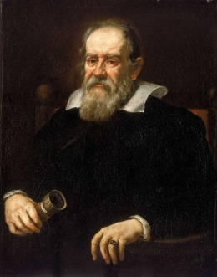
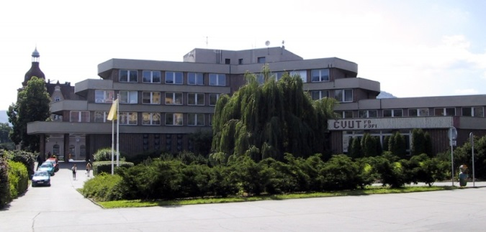
Galileův princip relativity:
Všechny inerciální soustavy jsou rovnocenné.
Platí v nich stejné přírodní zákony.
Pohybují se vůči sobě rovnoměrně přímočaře.
Důsledky:
Rychlost a poloha jsou relativní (má smysl udávat jen ve vztahu k něčemu)
Kinematika nenabízí privilegovanou (absolutní) inerciální vztažnou soustavu.
t
v
t’
$$x^{′}=x+vt$$
$$y^{′}=y$$
$$z^{′}=z$$
$$t^{′}=t$$
x’
x
Galileova transformace
- přechod od jedné inerciální vztažné soustavy do jiné
$$u^{′}=u+v$$
(skládání rychlostí)

Slide 6
Kandidát na absolutní vztažnou soustavu:
éter
(hypotetické prostředí, kterým se šíří světlo)

Slide 7
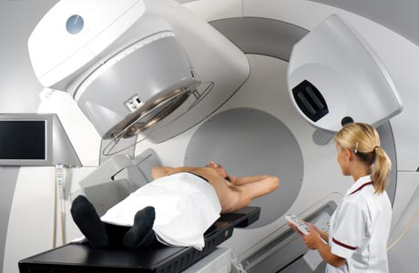
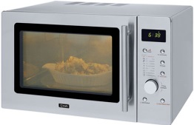
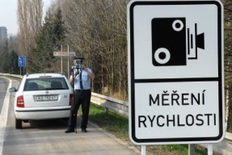
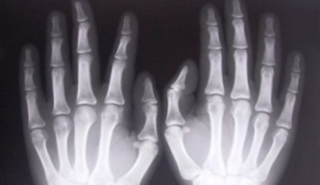
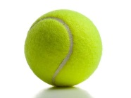
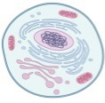
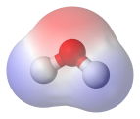
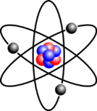
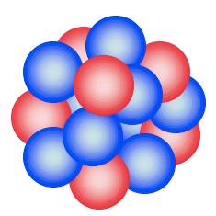
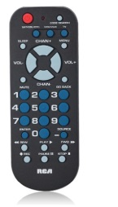
Světlo je elektromagnetické vlnění
$$\frac{1}{c^{2}}={ε_{0}μ}_{0}$$
mikrovlnka
(2,45 GHz)
radar
(1-100 GHz)
rádio FM
(88-108 MHz)
mobil
(900-2400 MHz)
rentgenové vyšetření
radioterapie
vlnová délka λ
metr
milimetr
mikrometr
nanometr
pikometr
radiové vlny
elektronika
optika
rentgen
γ záření
mikrovlny
infračervené
(IR)
viditelné světlo
ultrafialové
(UV)
700 nm
600 nm
500 nm
400 nm
Vztah mezi vlnovou délkou λ a frekvencí f
$$λ=\frac{c}{f}$$
dálkové ovládání (865 nm)
opalování

Slide 8
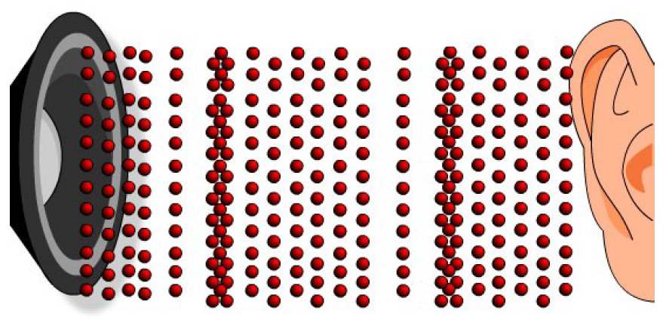
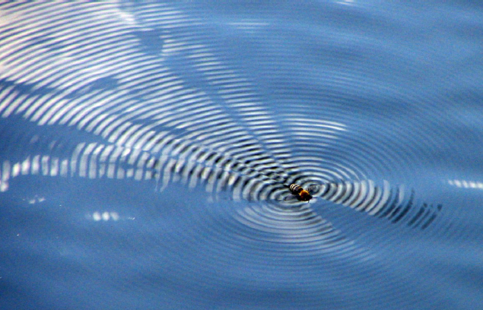
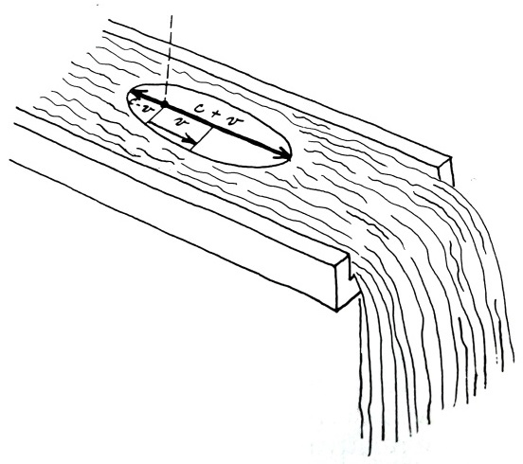
Šíření vlnění prostorem
zvuk – vzduch, voda, kov...
světlo – éter, který vyplňuje veškerý prostor?
zde měříme (ostrůvek v obtékajícím éteru)
Pokud by existoval všeprostupný éter, pozorovaná rychlost světla by závisela na rychlosti našeho pohybu vzhledem k éteru.
éter

Slide 9
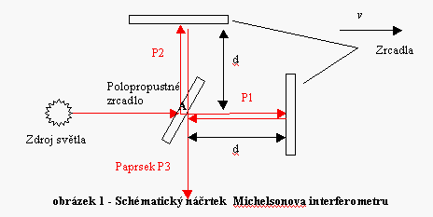
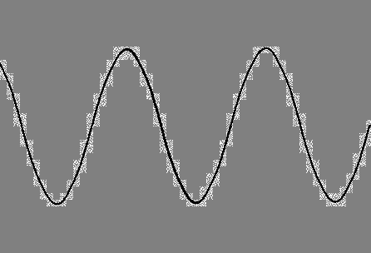
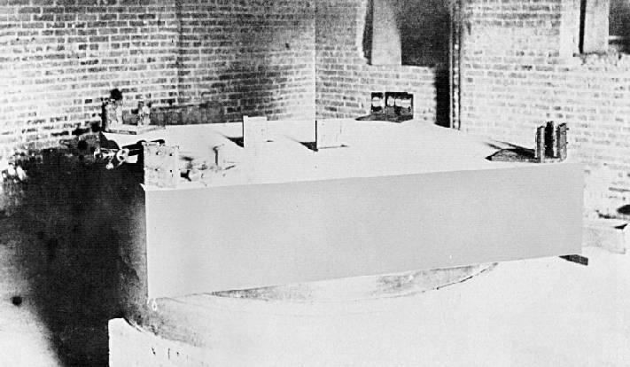
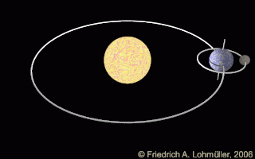
Michelsonův-Morleyův experiment (1881)
(sodíková výbojka)
pozorovatel
optické dráhy paprsků:
stejné
různé
Experiment ukázal, že světlo se šíří všemi směry stejně rychle, a zpochybnil tak existenci éteru.

Slide 10
Galileův princip relativity:
Všechny inerciální soustavy jsou rovnocenné.
Platí v nich stejné přírodní zákony.
Pohybují se vůči sobě rovnoměrně přímočaře.
Albert Einstein (1905)
Princip konstantní rychlosti světla:
Světlo se ve všech inerciálních soustavách pohybuje stejnou konečnou rychlostí c = 299 792 458 m/s.
Speciální Teorie Relativity (STR)

Slide 11
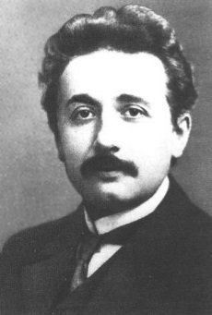
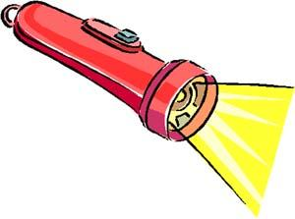
Galileův princip relativity:
Všechny inerciální soustavy jsou rovnocenné.
Platí v nich stejné přírodní zákony.
Pohybují se vůči sobě rovnoměrně přímočaře.
Albert Einstein (1905)
Princip konstantní rychlosti světla:
Světlo se ve všech inerciálních soustavách pohybuje stejnou konečnou rychlostí c = 299 792 458 m/s.
t
v
c
t’
x’
x
skládání rychlostí
Galileovu transformaci musíme opravit.
$$c^{′}=c+v≠c$$

Slide 12
2. Důsledky STR

Slide 13
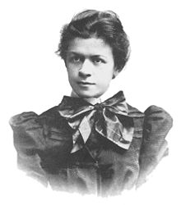
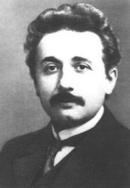
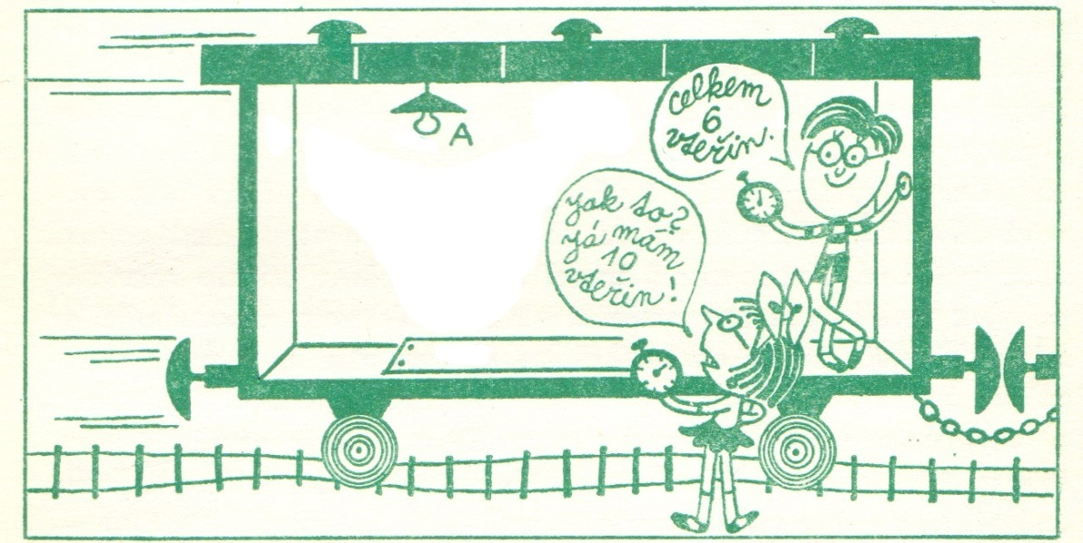
Čas
Einsteinův expres
má extrémní rozměry a jede stálou extrémní rychlostí u = 240 000 km/s
Kluk ve vlaku
A’
dráha světla = 2 x výška vagónu
= 1 800 000 km
kluk naměří čas = dráha světla / c
= 6 vteřin
Dívka na nástupišti
dráha, kterou vlak urazí za 5 vteřin (1 200 000 km)
výška vagónu podle Pythagorovy věty:
dráha, kterou světlo urazí za 5 vteřin
(1 500 000 km)
$$h=\sqrt{{1500000}^{2}−{1200000}^{2}} \text{km}=900000 \text{km}$$
Ilustrace převzaty z: L.D. Landau, J.B. Rumer, Co je to teorie relativity (Albatros 1972), ilustroval J. Malák

Slide 14
Čas
Einsteinův expres
má extrémní rozměry a jede stálou extrémní rychlostí v = 240 000 km/s
Kluk ve vlaku
A’
dráha světla = 2 x výška vagónu
= 1 800 000 km
1. Dilatace času
kluk naměří čas = dráha světla / c
= 6 vteřin
Pokud se nějaká věc pohybuje vůči mně rychlostí v, plyne pro ni čas pomaleji.
Dívka na nástupišti
$$t_{d}=γt_{k}$$
$$γ=\frac{1}{\sqrt{1−\frac{v^{2}}{c^{2}}}}≥1$$
dráha, kterou vlak urazí za 5 vteřin (1 200 000 km)
výška vagónu podle Pythagorovy věty:
dráha, kterou světlo urazí za 5 vteřin
(1 500 000 km)
$$h=\sqrt{{1500000}^{2}−{1200000}^{2}} \text{km}=900000 \text{km}$$
Lorentzův faktor
Ilustrace převzaty z: L.D. Landau, J.B. Rumer, Co je to teorie relativity (Albatros 1972), ilustroval J. Malák

Slide 15
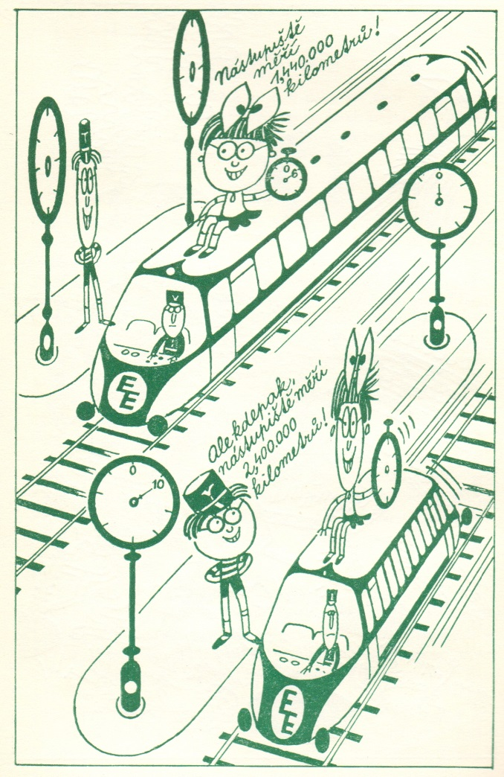
Rozměry
Einsteinův expres
má extrémní rozměry (délka 2 400 000 km) a míjí stejně dlouhé nástupiště
jede stálou extrémní rychlostí v = 240 000 km/s
Dívka ve vlaku
podle údajů staničních hodin projede nástupiště od začátku do konce za 10 vteřin
její hodiny však ukážou 6 vteřin
– nástupiště, které se vůči ní pohybuje, naměří kratší
Kluk na nástupišti
mezi vjezdem začátku a konce vlaku do nádraží uplyne ve vlaku 10 vteřin
nádraží se však vůči vlaku pohybuje a na nástupišti uplyne jen 6 vteřin
– vlak se klukovi bude jevit kratší

Slide 16
Rozměry
Einsteinův expres
má extrémní rozměry (délka 2 400 000 km) a míjí stejně dlouhé nástupiště
jede stálou extrémní rychlostí v = 240 000 km/s
Dívka ve vlaku
podle údajů staničních hodin projede nástupiště od začátku do konce za 10 vteřin
její hodiny však ukážou 6 vteřin
– nástupiště, které se vůči ní pohybuje, naměří kratší
2. Kontrakce délek
Pokud se nějaká věc pohybuje vůči mně rychlostí v, jeví se mi kratší.
Kluk na nástupišti
mezi vjezdem začátku a konce vlaku do nádraží uplyne ve vlaku 10 vteřin
nádraží se však vůči vlaku pohybuje a na nástupišti uplyne jen 6 vteřin
– vlak se klukovi bude jevit kratší
$$l_{k}=\frac{l_{d}}{γ}$$
$$γ=\frac{1}{\sqrt{1−\frac{v^{2}}{c^{2}}}}≥1$$
Lorentzův faktor

Slide 17
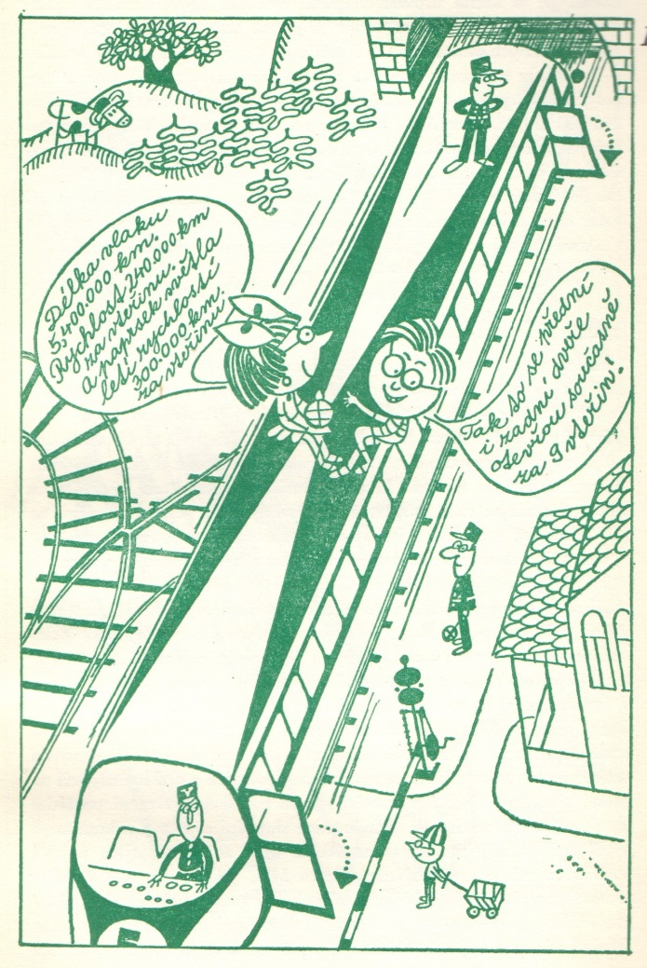
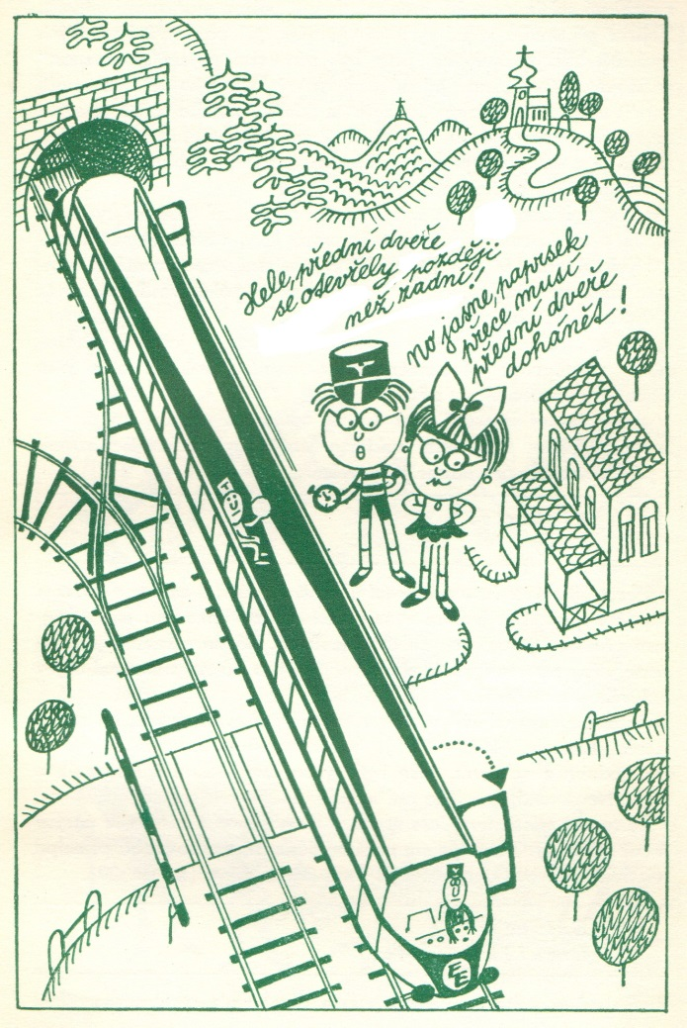
Současnost
Einsteinův expres
má extrémní rozměry (délka 5 400 000 km)
jede stálou rychlostí v = 240 000 km/s
Pozorování
z vlaku
přední a zadní dveře se otevřou zároveň
Pozorování
z nástupiště
vlak je kratší, měří jen 3 240 000 km
k zadním dveřím světlo dolétne za 3 vteřiny
k předním dveřím dolétne za 27 vteřin
zadní dveře se otevřou o 24 vteřin dříve

Slide 18
Současnost
Einsteinův expres
má extrémní rozměry (délka 5 400 000 km)
jede stálou rychlostí v = 240 000 km/s
Pozorování
z vlaku
přední a zadní dveře se otevřou zároveň
Pozorování
z nástupiště
3. Relativita současnosti
vlak je kratší, měří jen 3 240 000 km
k zadním dveřím světlo dolétne za 3 vteřiny
k předním dveřím dolétne za 27 vteřin
zadní dveře se otevřou o 24 vteřin dříve
Pokud se nějaká věc pohybuje vůči mně, pak události, které jsou pro ni současné, nemusejí být současné pro mě.

Slide 19
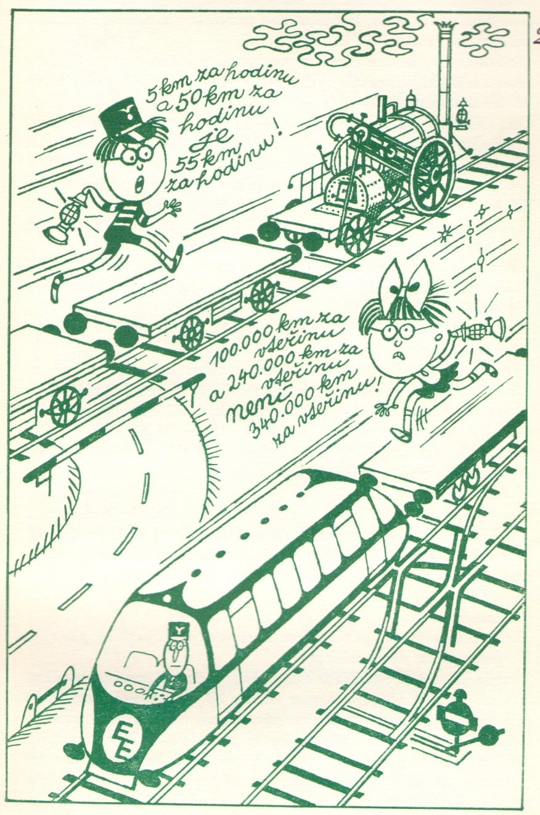
Skládání rychlostí
Rychlost pozorovaná na nástupišti
$$u′=\frac{v+u}{1+\frac{vu}{c^{2}}}$$
Pozorovaná rychlost je vždy menší než pouhý součet rychlostí.
Pokud se vlak (nebo dívka) pohybují rychlostí světla, pak je výsledná rychlost také světelná.
u = 100 000 km/s
v = 240 000 km/s

Slide 20
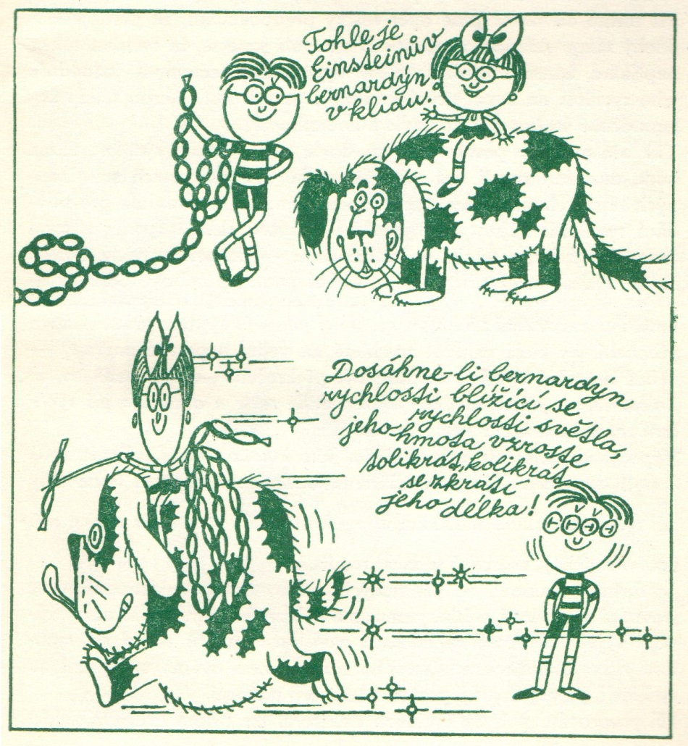
Hmotnost
4. Souvislost mezi hmotností a energií
Pokud se nějaká věc pohybuje vůči mně, pak se mi jeví těžší.
$$m=γm_{0}$$
$$γ=\frac{1}{\sqrt{1−\frac{v^{2}}{c^{2}}}}≥1$$
Lorenzův faktor
Celková energie věci o hmotnosti m je
$$E=mc^{2}$$
(nutné pro splnění zákona zachování energie)

Slide 21
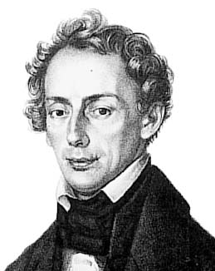
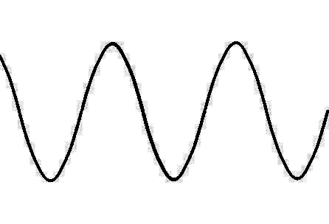
Dopplerův jev
(1842 Praha)
f₀
Zvuk
v
hlubší tón
$$f_{\text{za}}=\frac{c}{c+v}f_{0}<f_{0}$$
rychlost zvuku při běžné teplotě
vyšší tón
$$f_{\text{p}\text{ř}\text{ed}}=\frac{c}{c−v}f_{0}>f_{0}$$
???

Slide 22
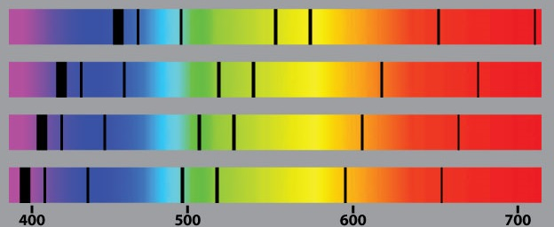
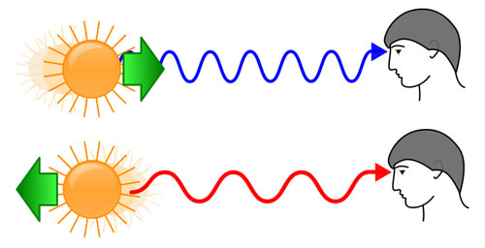
Dopplerův jev
Zvuk
f₀
v
hlubší tón
$$f_{\text{za}}=\frac{c}{c+v}f_{0}<f_{0}$$
rychlost zvuku při běžné teplotě
vyšší tón
$$f_{\text{p}\text{ř}\text{ed}}=\frac{c}{c−v}f_{0}>f_{0}$$
V praxi – měření posuvu absorpčních čar
vzdálená galaxie
c = 340 m/s
blízká galaxie
hvězda naší galaxie
při rychlosti sanitky 130 km/h
Světlo
laboratoř
Přibližuje-li se zdroj k nám, vidíme ho modřejší:
modrý posuv
vlnová délka (nm)
$$f_{\text{p}\text{ř}\text{ed}}=\sqrt{\frac{c+v}{c−v}}f_{0}$$
Čím je galaxie od nás dál, tím se rychleji vzdaluje – Hubbleův zákon
Vzdaluje-li se zdroj od nás, vidíme ho červenější:
rudý posuv
$$f_{\text{za}}=\sqrt{\frac{c−v}{c+v}}f_{0}$$

Slide 23
Galileova transformace
(malé rychlosti)
t
$$u^{′}=u+v$$
v
t’
$$x^{′}=x+vt$$
$$y^{′}=y$$
$$z^{′}=z$$
x’
$$t^{′}=t$$
x
čas je absolutní
Lorentzova transformace
$$u′=\frac{v+u}{1+\frac{vu}{c^{2}}}$$
(rychlosti srovnatelné s rychlostí světla)
t
$$x^{′}=γ\left(x+vt \right)$$
v
t’
$$y^{′}=y$$
$$z^{′}=z$$
$$t^{′}=γ\left(t+\frac{v}{c^{2}}x\right)$$
x’
x
vlastnosti prostoru a času závisejí na volbě vztažné soustavy

Slide 24
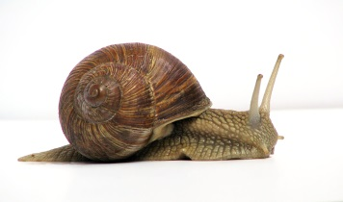
Lorentzův faktor
$$γ=\frac{1}{\sqrt{1−\frac{v^{2}}{c^{2}}}}≥1$$
c = 300 000 km/s
Malé rychlosti
$γ≈1$
K relativistickým efektům nedochází, platí fyzika podle Newtona (a podle naší každodenní zkušenosti)
Rychlosti blízké rychlosti světla
γ velké, relativistické efekty silné
Při rostoucí rychlosti se věci již nezrychlují, ale těžknou
Nadsvětelné rychlosti
NEEXISTUJÍ

Slide 25
Minkowského časoprostor
ct’
světelný kužel
současné události
x’
soumístné události

Slide 26
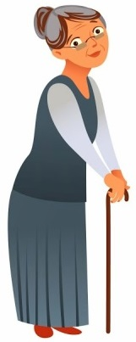
Historie pohybu
ct’
světelný kužel
x’
světočára

Slide 27
Lorentzova transformace
ct’
ct
světelný kužel
x
$$\tan{α=\frac{v}{c}}$$
x’
současné události
soumístné události

Slide 28
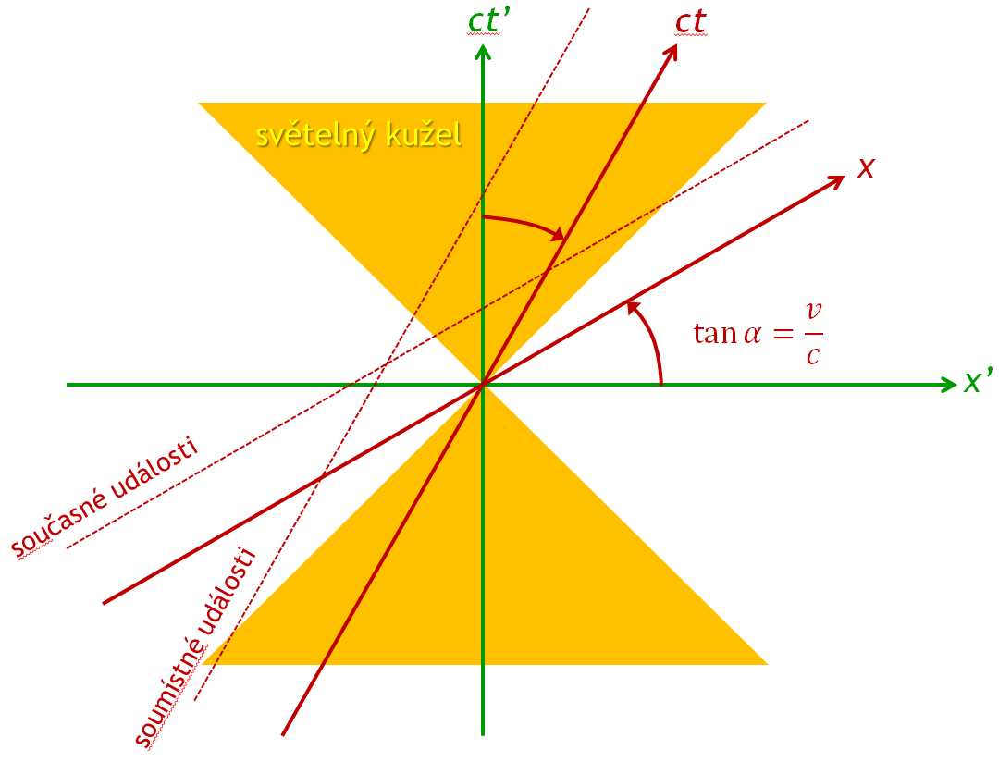
Lorentzova transformace
- analogie natočení prostorových souřadnic
y’
y
ϕ
[x’,y’]=[5,0]
x’
Při Lorentzově transformaci
délka se nezachovává (kontrakce délek)
doba se nezachovává (dilatace času)
zachovává se časoprostorový interval
$$s^{2}=d_{x}^{2}+d_{y}^{2}+d_{z}^{2}−{\left(cd_{t}\right)}^{2}$$
[x,y]=[4,3]
x
Při natočení se zachovává délka:
$$d^{2}=d_{x}^{2}+d_{y}^{2}+d_{z}^{2}$$

Slide 29
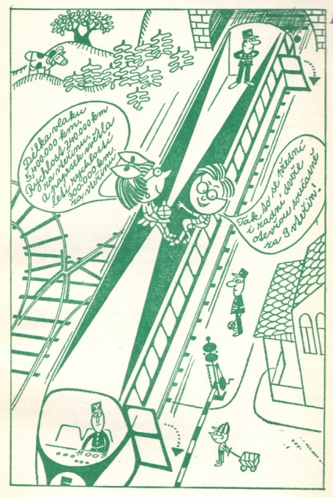
Relativita současnosti
ct’
ct
přední dveře
x
zadní dveře
x’
současné události

Slide 30
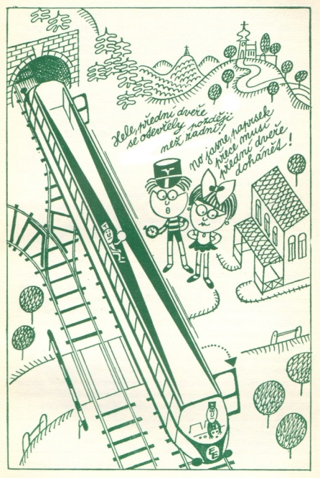
Relativita současnosti
ct’
ct
pozdější událost
přední dveře
x
dřívější událost
zadní dveře
x’

Slide 31
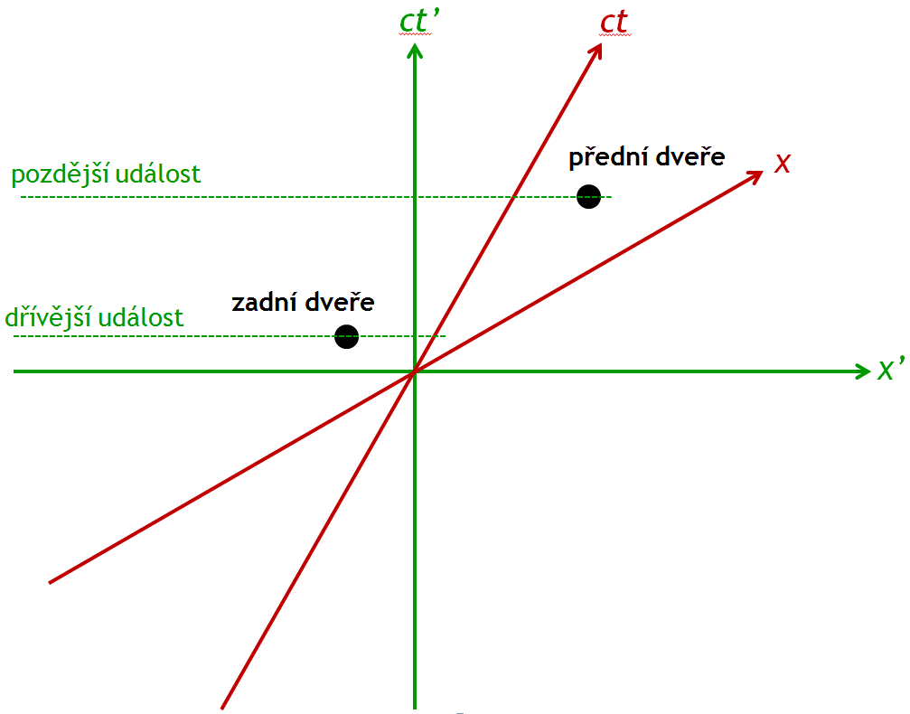
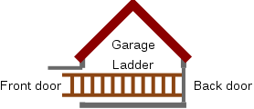
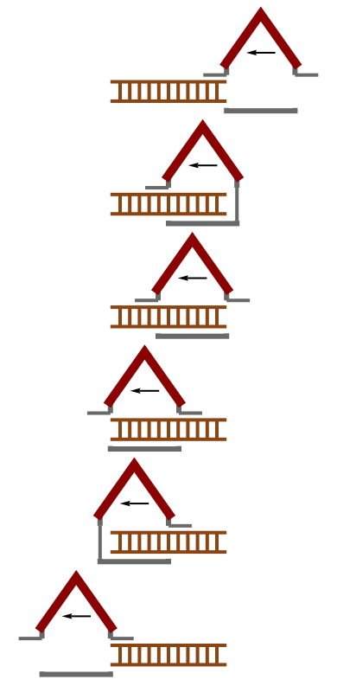
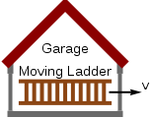
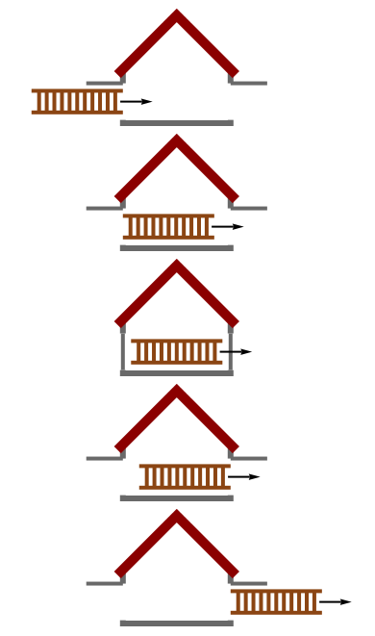
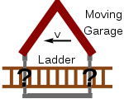
Relativita současnosti
Paradox: ukládání dlouhého žebříku
garáž
žebřík
přední dveře
zadní dveře
Rozhýbeme žebřík na relativistickou rychlost v.
Díky kontrakci délek se vůči garáži zkrátí a vejde se dovnitř. Když je uvnitř, zavřeme naráz dveře.
Sedíme na žebříku a garáž se vůči nám pohybuje rychlostí v. Kvůli kontrakci délek se garáž zkrátí a žebřík se dovnitř tuplem nevejde.

Slide 32
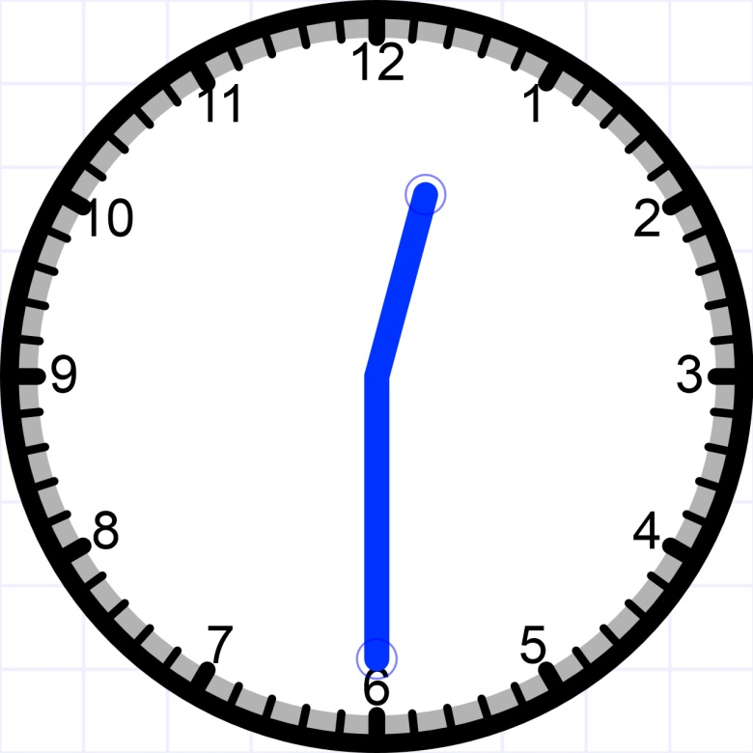
Shrnutí – Speciální teorie relativity
(jen v systémech,
v nichž nepůsobí síly)
v = 280 000 km/s = 94% c
předměty se zplošťují
čas pro ně ubíhá pomaleji
jejich barva je více červená (pokud se od nás vzdalují)
těžknou

Slide 33
3. Kde se setkáme s efekty STR?

Slide 34
1. Vesmír
velké hmotnosti (silná gravitační pole)
velké rychlosti a vzdálenosti
2. Laboratoř
zkoumání nových vlastností hmoty
Higgsův boson na urychlovači v CERNu
3. Každodenní život - GPS
velmi přesná měření času a místa

Slide 35
GPS (Global Positioning System)
32 družic obíhajících Zemi ve výšce cca 20 000 km (v každou chvíli je na každém bodě Země vidět minimálně 9 družic)
Rychlost družice vůči nerotující Zemi je cca 4 km/s (každá družice Zemi oběhne 2x za den)
V každé družici – atomové hodiny, které se za den opozdí nanejvýš o 1 nanosekundu
Zdroj: www.gps.gov/systems/gps/space

Slide 36
GPS (Global Positioning System)
32 družic obíhajících Zemi ve výšce cca 20 000 km (v každou chvíli je na každém bodě Země vidět minimálně 9 družic)
Rychlost družice vůči nerotující Zemi je cca 4 km/s (každá družice Zemi oběhne 2x za den)
V každé družici – atomové hodiny, které se za den opozdí nanejvýš o 1 nanosekundu
Zdroj: www.gps.gov/systems/gps/space

Slide 37
Jak GPS funguje
Každá družice vysílá údaj
o své poloze a o svém čase.
Signál se šíří rychlostí světla c k zemi.
vzdálenost družice = c x zpoždění signálu
Pokud GPS zařízení zachytí signál alespoň ze čtyř družic, ze zpoždění signálu vypočítá triangulací svou přesnou polohu.
1 ns chyba v měření času 30 cm chyba v měření polohy

Slide 38
Jak se projeví teorie relativity?
Efekty speciální relativity
Družice se vůči nám na Zemi pohybují
Člověk na rovníku se pohybuje rychlostí cca 460 m/s – odchylka 200 ns za den
čas v nich plyne pomaleji – odchylka 7700 ns za den
Efekt obecné relativity
Na družice působí slabší gravitace než na pozorovatele na Zemi
Navíc na ně působí odstředivá síla
čas v nich plyne rychleji než na Zemi – odchylka 46 000 ns za den
Gravitační dilatace času
Pokud na mě působí gravitace,
plyne pro mě čas pomaleji.
$$t_{G}=γ_{G}t_{0}$$

Slide 39
Jak se projeví teorie relativity?
Efekty speciální relativity
Družice se vůči nám na Zemi pohybují
Člověk na rovníku se pohybuje rychlostí cca 460 m/s – odchylka 200 ns za den
čas v nich plyne pomaleji – odchylka 7700 ns za den
denní odchylka (v 1000 ns)
Efekt obecné relativity
Na družice působí slabší gravitace než na pozorovatele na Zemi
Navíc na ně působí odstředivá síla
čas v nich plyne rychleji než na Zemi – odchylka 46 000 ns za den
Celková odchylka: 38 000 ns za den.
Přepočteno na vzdálenost to je víc jak 10 km!

Slide 40
Kosmické záření
Ve vrchních vrstvách atmosféry vznikají miony, částice s poločasem rozpadu
T = 1,5 μs
které se šíří rychlostí v = 0,9997 c k zemi.
Polovina vzniklých mionů se rozpadne během
L = v T = 450 metrů letu
a na zem nedoletí skoro žádný.
POZOR! Rychlost je blízká rychlosti světla, musíme započíst dilataci času:
Při dané rychlosti je Lorentzův faktor přibližně
γ = 40
takže vzhledem k nám je poločas rozpadu
T’ = 60 μs
a polovina mionů ulétne 18 km, než se rozpadne – dost na to, aby dopadly na zemský povrch.

Slide 41
Urychlovače částic
Centrum pro jaderný výzkum CERN
LHC (Large Hadron Collider)
27 km
Ženeva
urychluje protony
v = 0.999 999 99 c (rychlost jen o 10 km/h menší než rychlost světla)
γ = 7 000
protony oběhnou prstenec 10 000 krát za vteřinu
cca 100 m pod zemí

Slide 42
Urychlovače částic
Srážkami se dozvídáme, z čeho jsou částice složeny a jaké síly je drží pohromadě.
Detektor ATLAS (CERN)

Slide 43
Einsteinova relativita
Poloha, rozměry, čas, rychlost, současnost a hmotnost nejsou absolutní pojmy – závisejí na rychlosti vztažné soustavy vůči pozorovateli.
Absolutní je rychlost světla (pro všechny pozorovatele stejná).
Teorie vychází z toho, že hledáme takové vztažné soustavy, ve kterých budou mít všechny fyzikální zákony stejný tvar.
Prostor a čas jsou provázané (Minkowského prostoročas). Kvůli gravitačnímu působení hmotných těles je prostoročas zakřivený.
Efekty speciální teorie relativity se projevují při vysokých rychlostech.
Díky za pozornost

